Slide 1

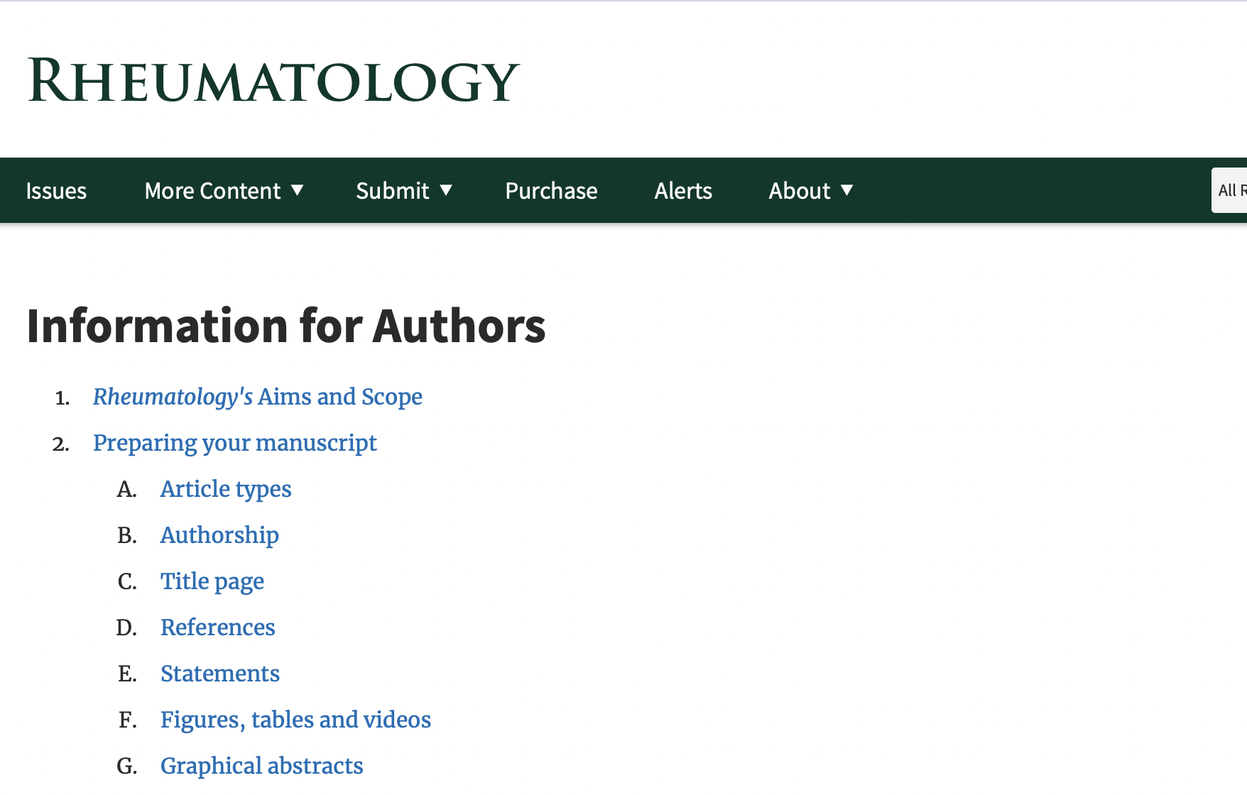
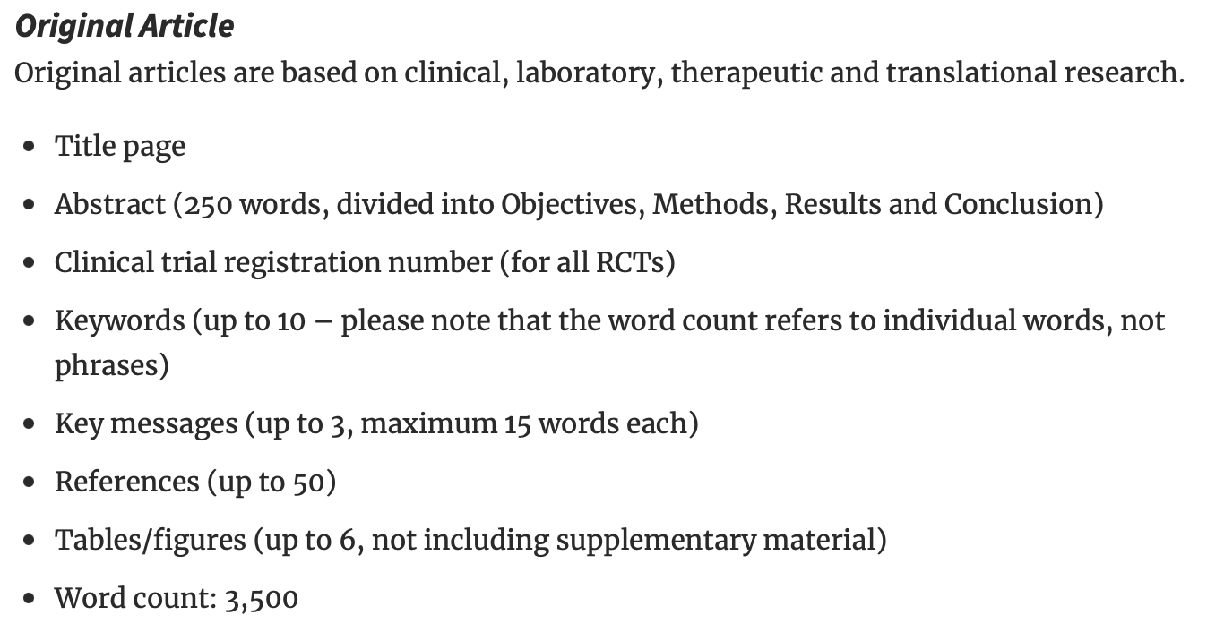

Slide 2

Editör nereye bakar?
ABSTRACT
COVER LETTER
ETİK İLKELERE UYUM
YAZARLAR ve AFİLİASYONLARI
TABLOLARIN DİZAYNI VE OKUNABİLİRLİĞİ
FİGURLERİN İÇERİĞİ VE AÇIKLAYICILIĞI

Slide 3
‘’Cover letter’’
  Standart cümlelerin dışında 1 paragraf yer ayrılmalı:
    Editöre çalışmanın neden önemli olduğu, kritik bulguların ne olduğu
’’Abstract’’ açıklayıcı, net olmalı.
  Sorunu ortaya koy
  Nasıl yaptığını söyle
  Ne bulduğunu anlat
  Bulduğun ne işe yarayacak kısaca anlat
‘’ Introduction’’ → Amaç net şekilde, lafı eğip bükmeden ifade edilmeli
’’ Çalışma dizaynı’’ net şekilde ifade edilmeli

Slide 4
Sonuçları yazarken tabloları tekrarlama !!
Can alıcı bulguları paylaş, gerisini tablolarda ver.
Tartışma kısmında en önemli nokta;
  Kısıtlılıkların açık şekilde verilmesi, bunu yaparken de mümkünse kısıtlılıkları öyle bir noktadan yakala ki onu kuvvetli yön olarak sunabil !!
Tablolar ve figürler makaleden alınıp başka yerde kullanılabilecek düzeyde ayrıntılı ve tam olsun, footnote halinde gereken tüm bilgileri ver!!

Slide 5
Dergi Seçimi
1- Potansiyel dergiler yazı tamamlanmadan önce belirlenmeli
  Yazının amacı ile derginin amacının kesişmesi önemli !
2- Potansiyel dergilerden atıf yapılmalı.
3- Spesifik branşların yanında makalenin amaç ve içeriğine uygun diğer branş dergileri de göz önünde tutulmalı

Slide 6
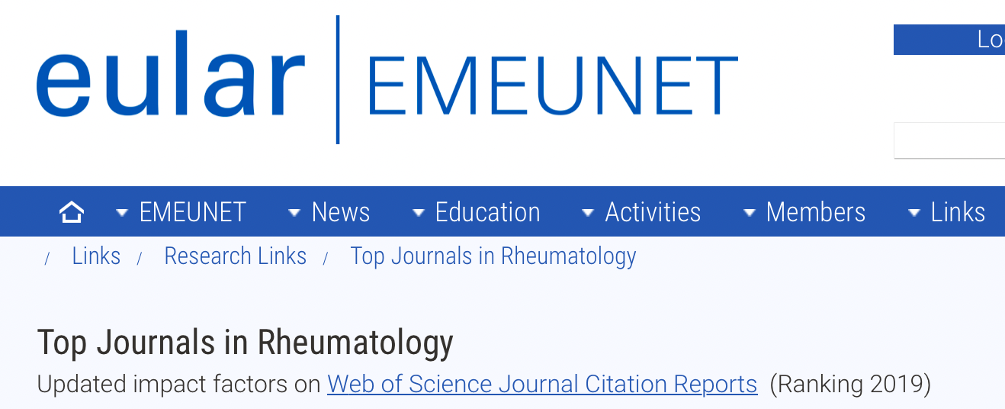
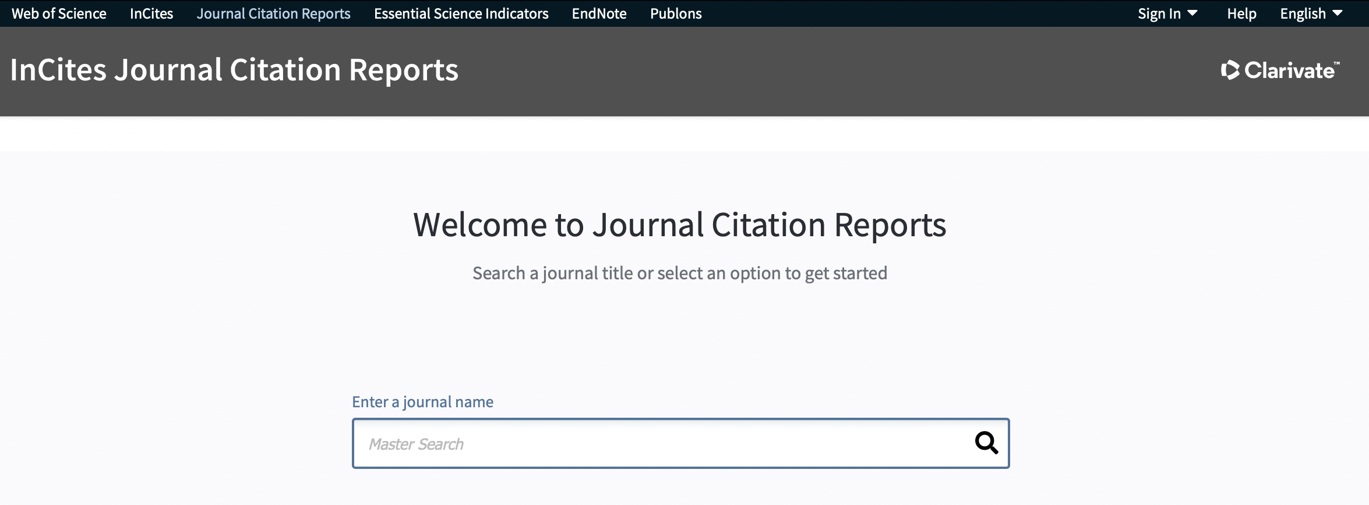
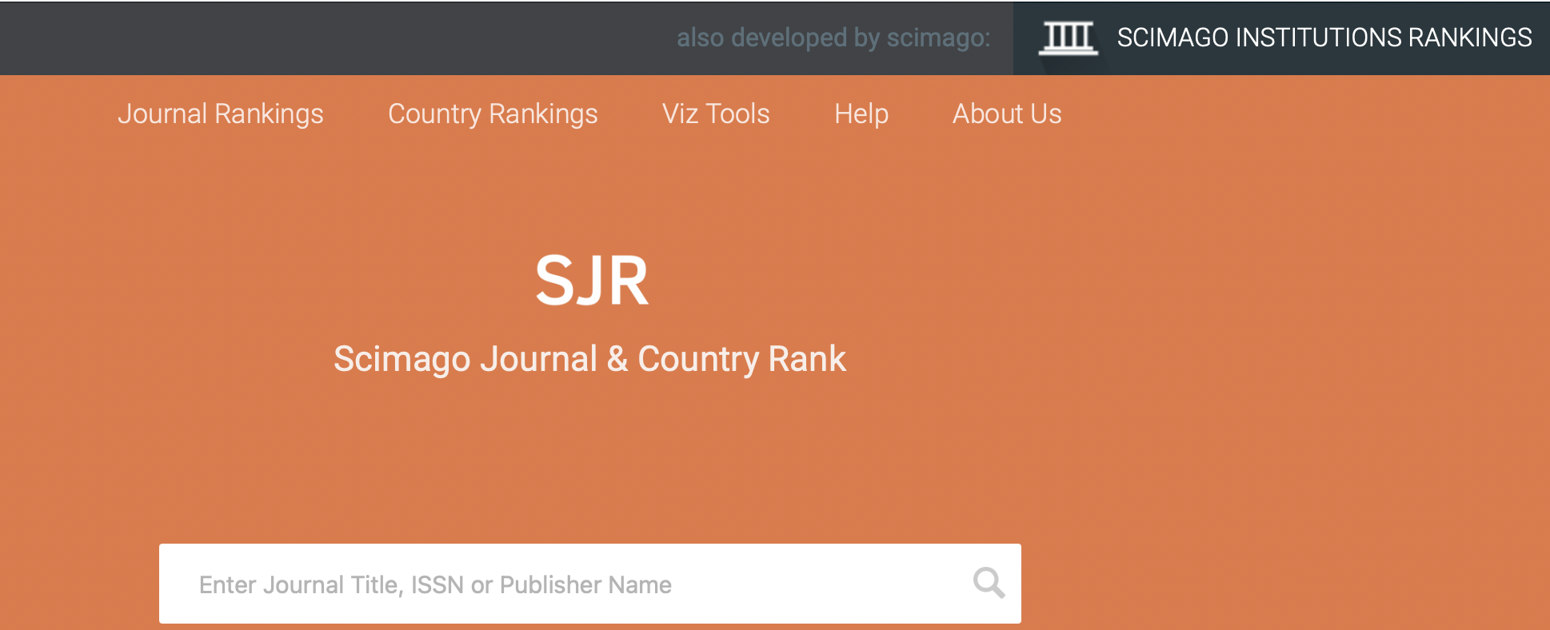
https://emeunet.eular.org/top_journals_in_rheumatology.cfm
https://www.scimagojr.com

Slide 7
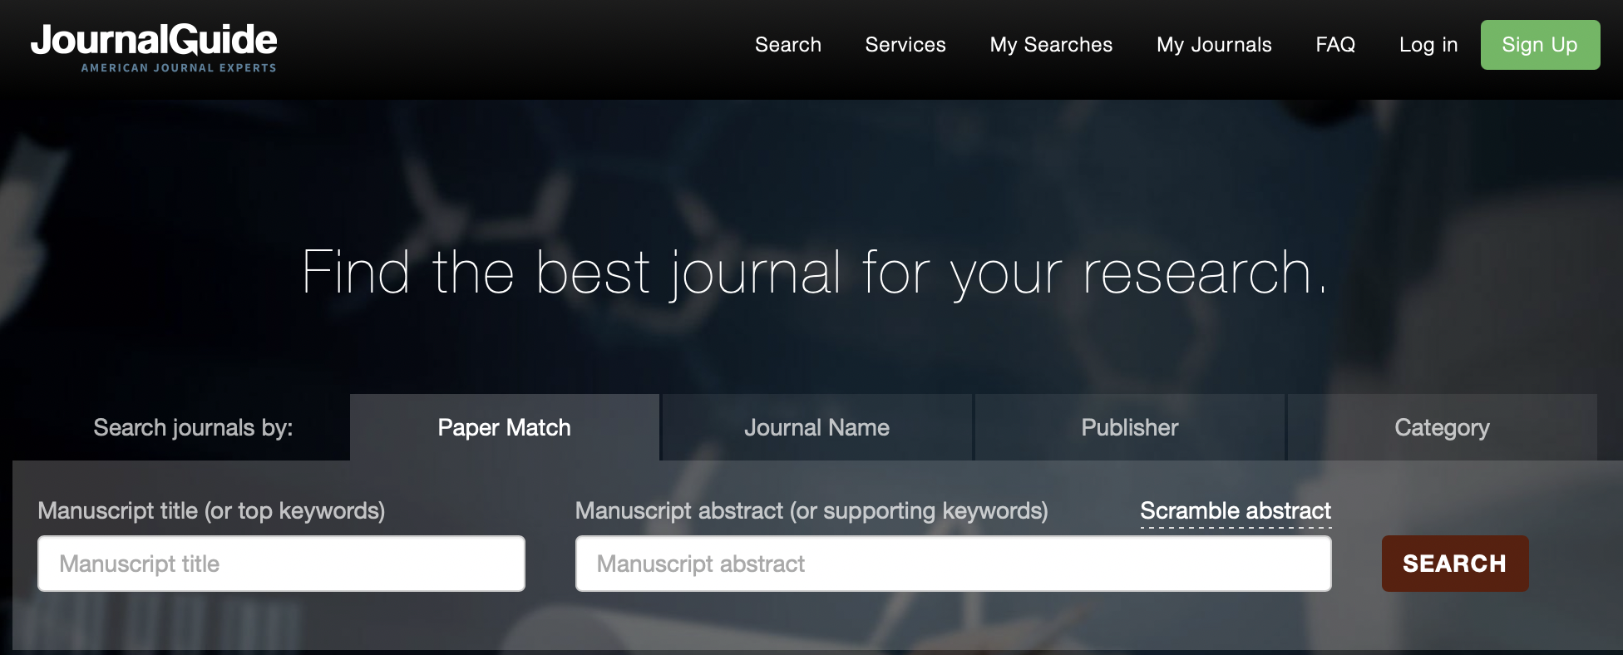
https://www.journalguide.com
https://journalfinder.elsevier.com
https://journalsuggester.springer.com
https://journalfinder.wiley.com/search?type=match
https://authorservices.taylorandfrancis.com/publishing-your-research/choosing-a-journal/journal-suggester/

Slide 8


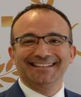
Hakemlik – Editör kurulu – Editörlük
En önemli nokta
BAKIŞ AÇINI DEĞİŞTİR
YÖNTEM > SONUÇ
MENTOR
DOĞRU SORUYU SOR
Prof. Dr. Mutlu Hayran
Prof. Dr. Umut Kalyoncu
Prof. Dr. Ömer Karadağ

Slide 9
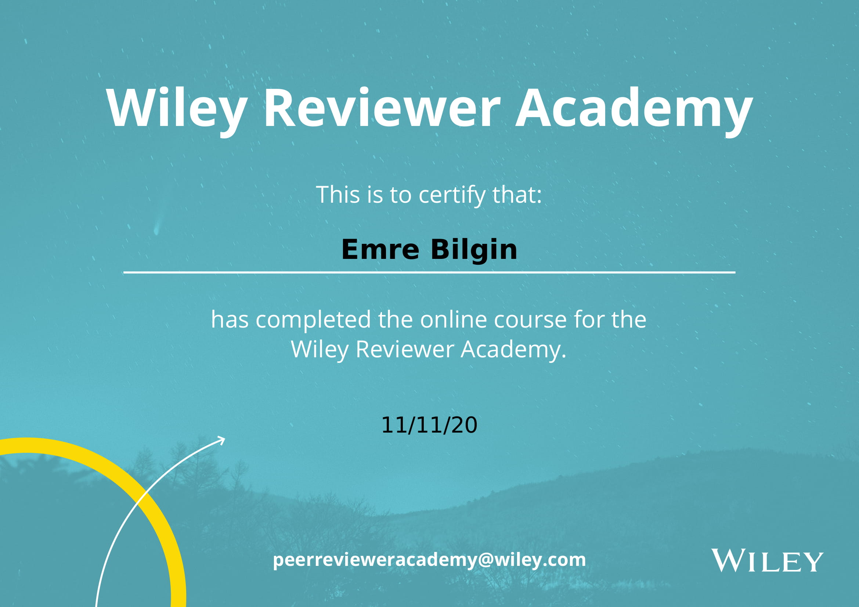

Slide 10






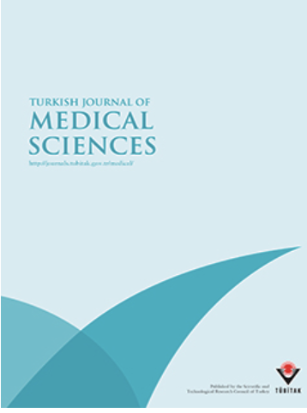





Slide 11
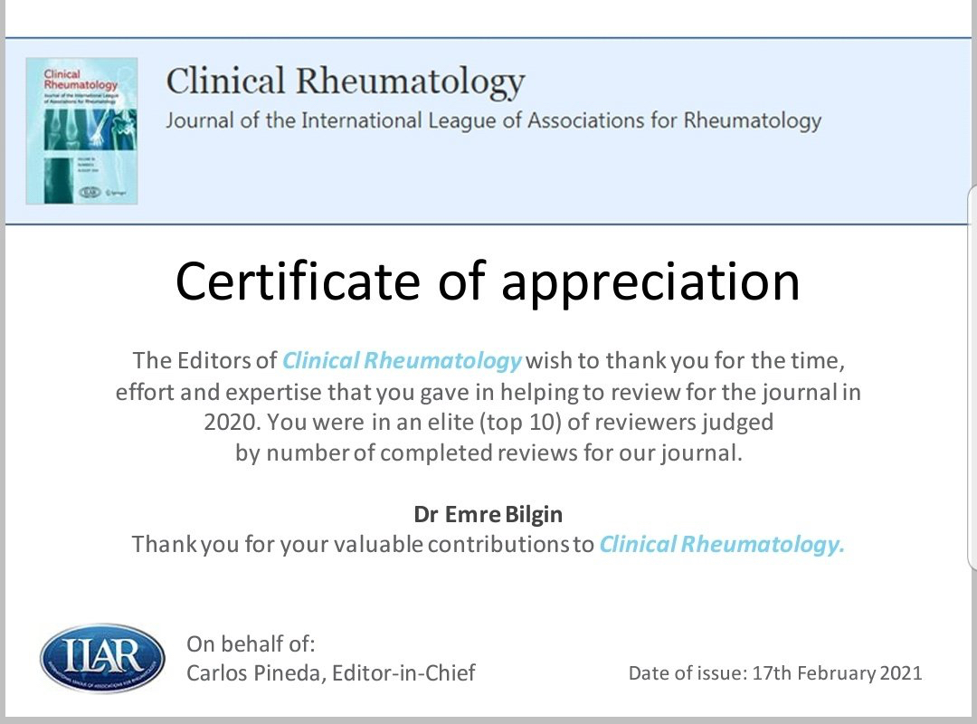

Slide 12





